Slide 1

МИНОБРНАУКИ РОССИИ
Федеральное бюджетное образовательное учреждение
высшего образования
«Российский технологический университет»
МИРЭА
Разработка Rest-сервиса книжного магазина
по дисциплине
«Сервис-ориентированная архитектура программных средств»
Студент: Свиридов А.А.
Группа: ИКМО-02-21
2021г.

Slide 2
Цель работы: Разработать rest-сервис интернет магазина с возможностью добавления/удаления/получения сведений о товарах, а также реализовать механизм авторизации и аутентификации

Slide 3
Стек:
Java
Spring Fraemwork
PostgreSQL Driver
Lombok
JWT
Docker

Slide 4
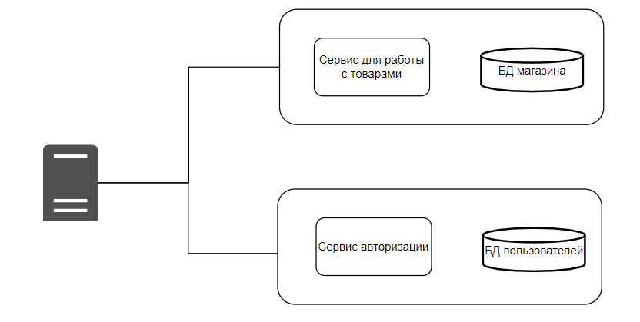
Общая схема приложения:

Slide 5
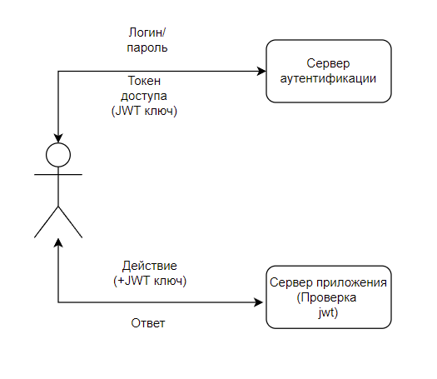
Механизм работы JWT:

Slide 6
Взаимодействие с БД:
В нашем случаем, доступ к БД магазина специализированным сервисом осуществляется только после успешного процесса аутентификации и проверки целостности access token.
Предполагаемая БД магазина (PostgreSQL) находится в отдельном контейнере Docker. Для взаимодействия с ней используются:
Spring Data JPA — для работы с базами данных;
PostgreSQL Driver — драйвер для работы с PostgreSQL;

Slide 7
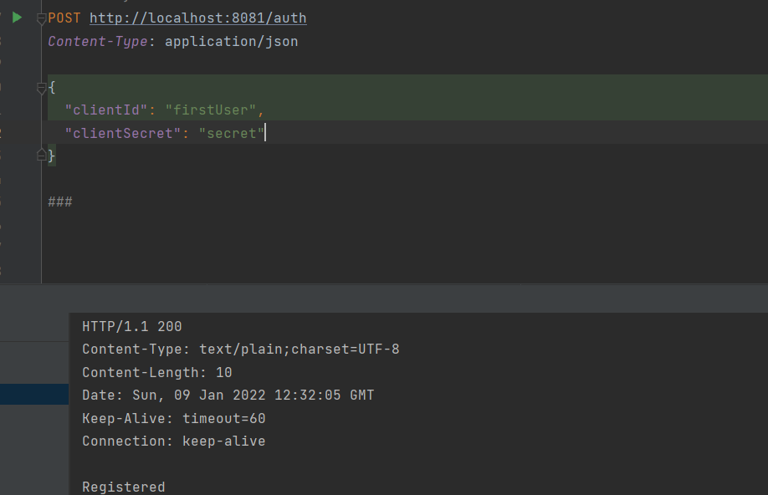
Пример работы приложения
Сценарий:
Регистрация пользователя,
получения токена,
запрос товаров с верным и неверным токеном.
(8080 порт сервиса магазина, 8081 порт сервиса аутентификации
Регистрация пользователя

Slide 8
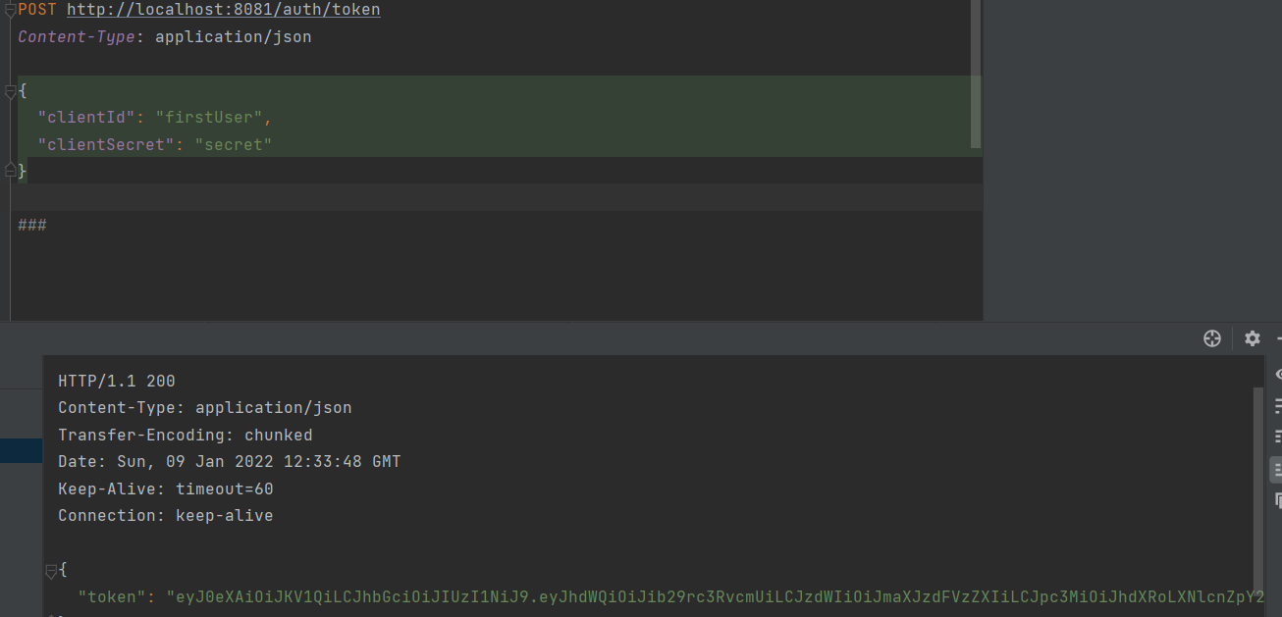
Получение токена пользователя

Slide 9
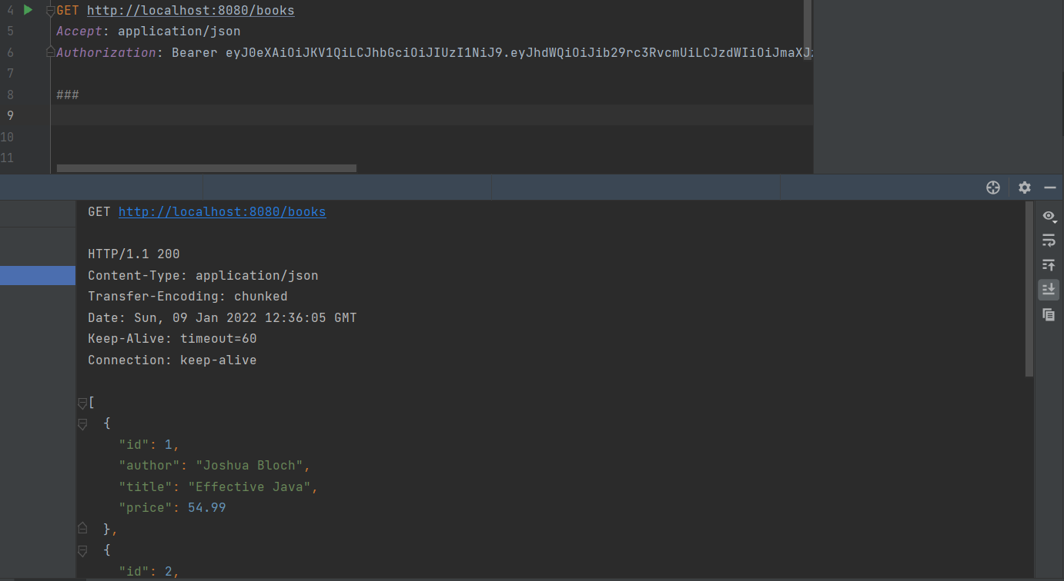
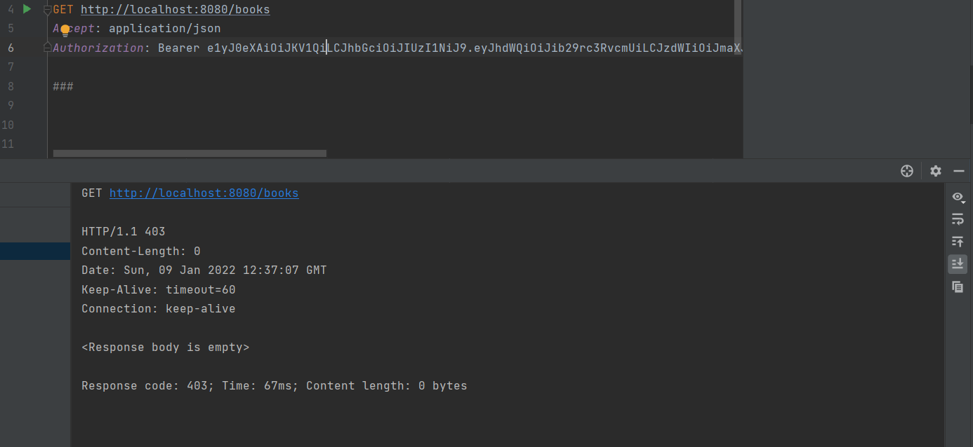
Запрос списка товаров с верным токеном (Успешно)
Запрос списка товаров с неверным токеном (ошибка 403)

Slide 10
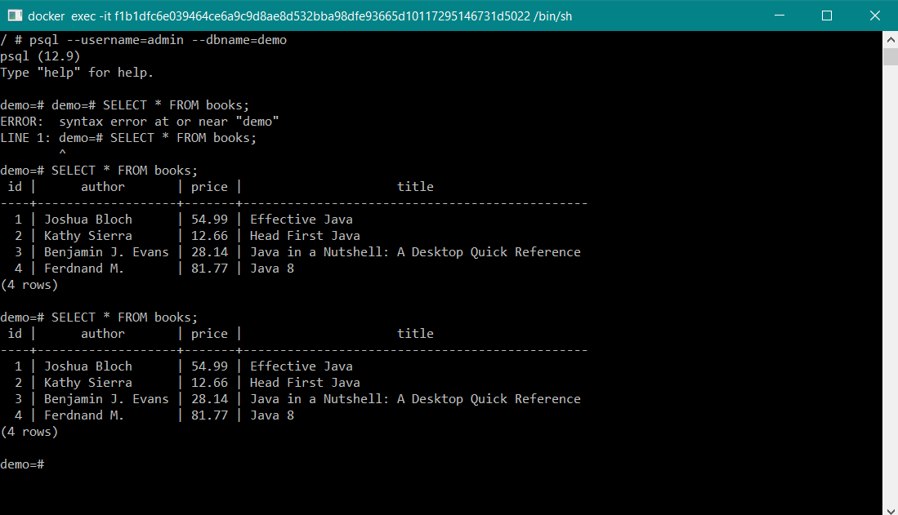
Содержимое базы данных

Slide 11
Вывод
В результате проделанной работы реализовано приложение с микросервисной архитектурой, в дальнейшем данное приложение может быть легко модифицировано, что и является главной особенностью данной архитектуры.

Slide 12
Спасибо за внимание!

